Slide 1
PROJET DE DEVELOPPEMENT M1 MIAGE
LISE NAKACHE
Janvier 2018

Slide 2
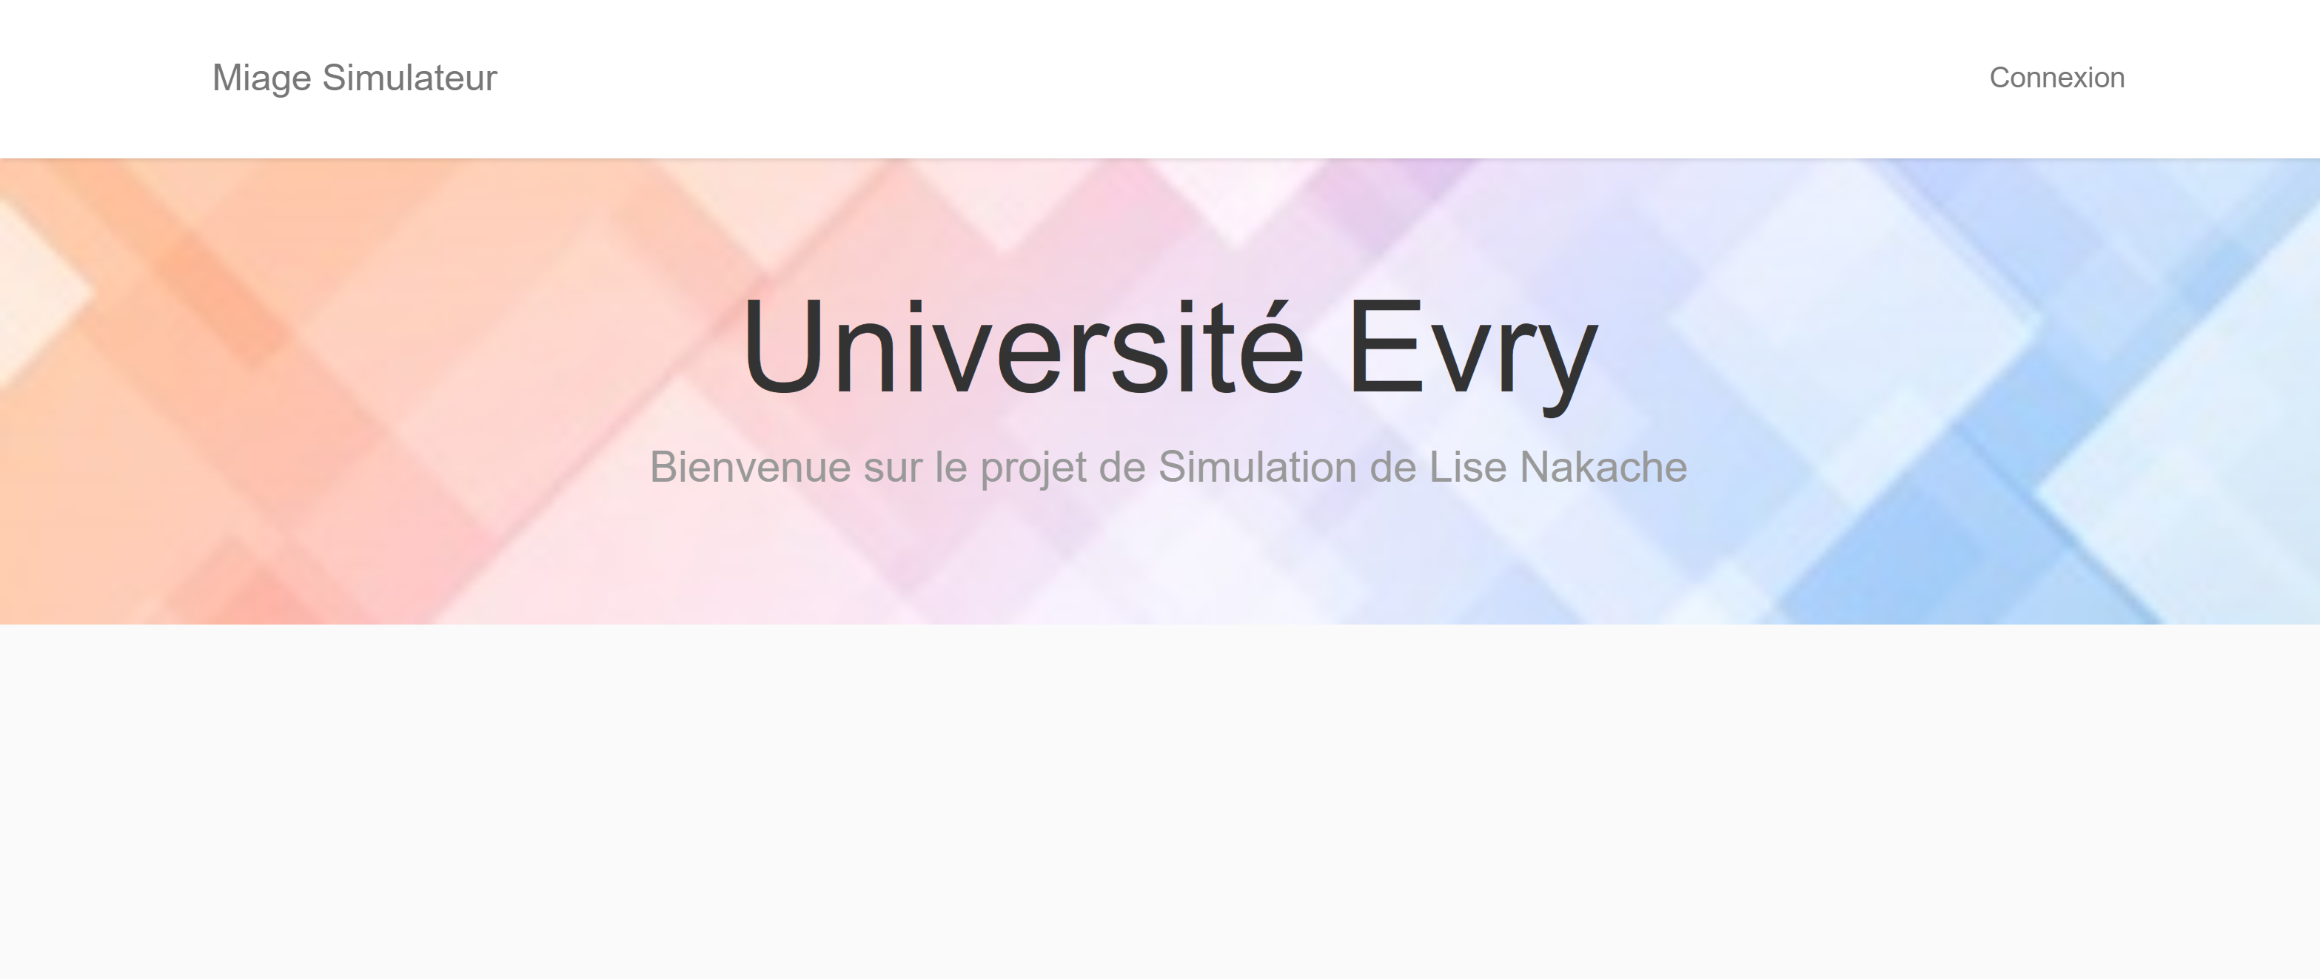
ACCUEIL DU SITE INTERNET

Slide 3
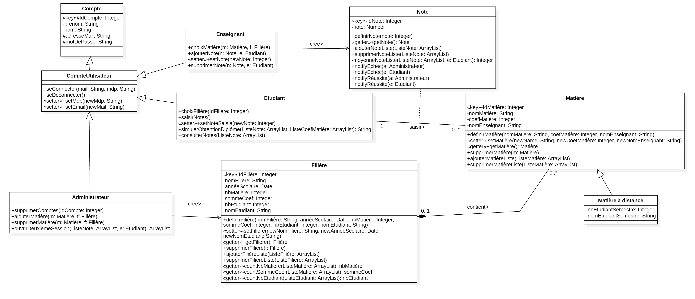
LA STRUCTURE DU PROJET

Slide 4
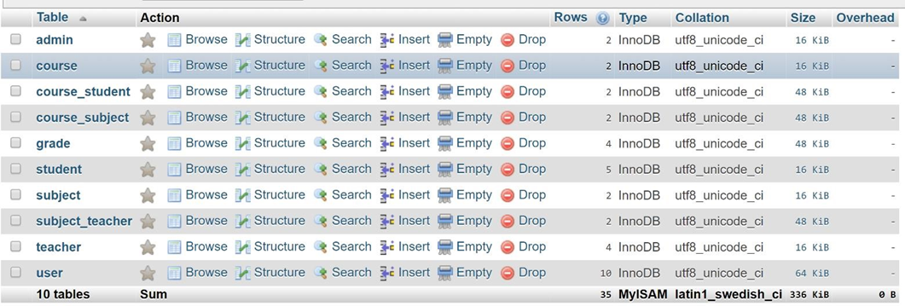
Des tables qui correspondent aux classes

Slide 5
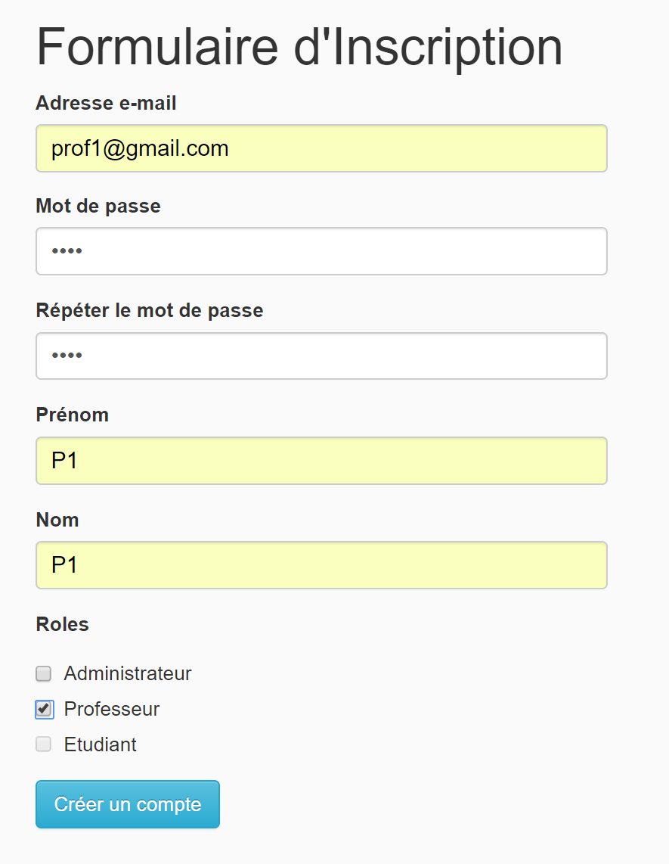
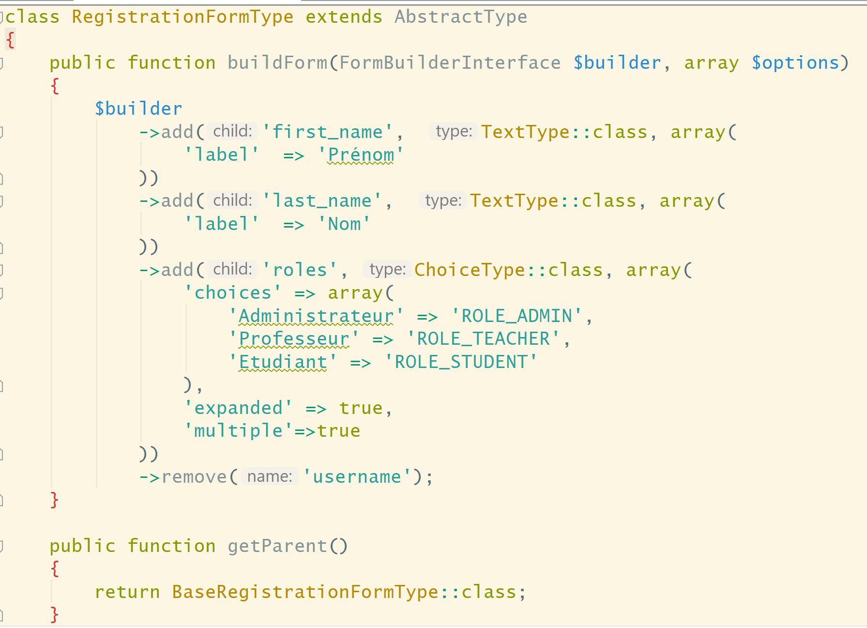
Un exemple type : Interface Professeur
Création du compte professeur par l’administrateur

Slide 6
Trigger: Table User vers Table Teacher
DELIMITER//
CREATE TRIGGER after_insert_user AFTER INSERT ON user
FOR EACH ROW
BEGIN
IF NEW.roles LIKE '%ROLE_ADMIN%' AND NEW.roles LIKE '%ROLE_TEACHER%' THEN
INSERT INTO admin (id,first_name,last_name) VALUES (NEW.id, NEW.first_name, NEW.last_name);
INSERT INTO teacher (id,first_name,last_name) VALUES (NEW.id, NEW.first_name, NEW.last_name);
ELSEIF NEW.roles LIKE '%ROLE_TEACHER%' THEN
INSERT INTO teacher (id,first_name,last_name) VALUES (NEW.id, NEW.first_name, NEW.last_name);
END IF;
END; //
DELIMITER ;

Slide 7
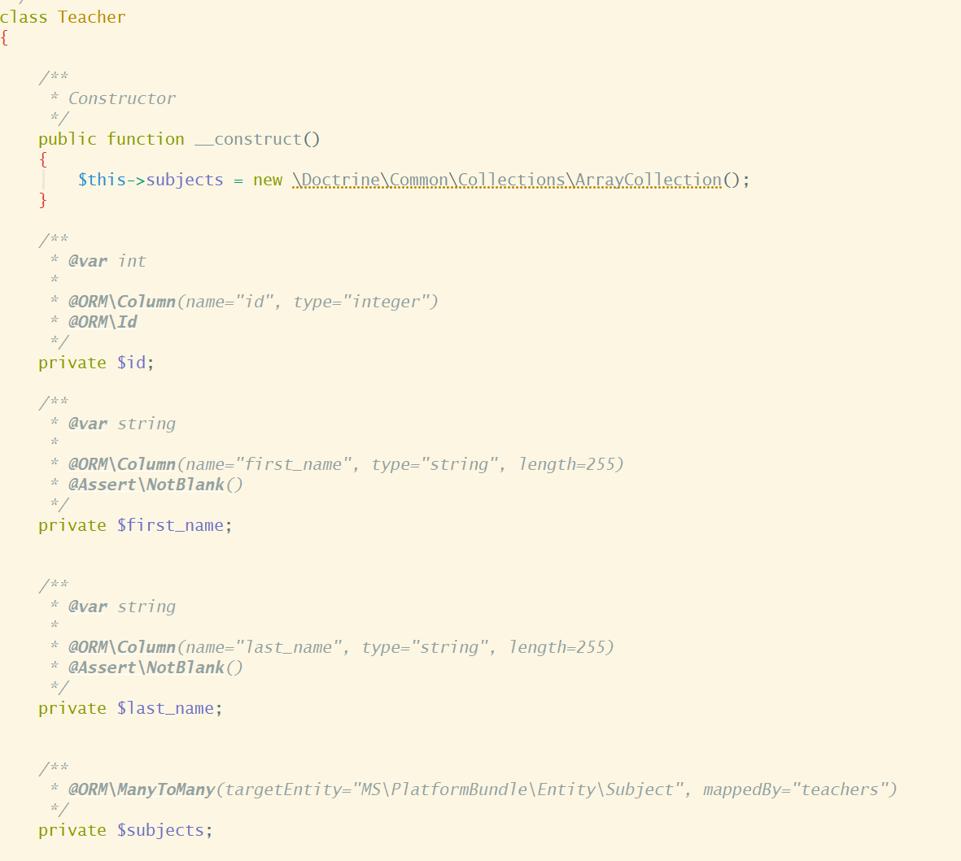
Entity Teacher
Relation ManyToMany Teacher/Subject :
Un enseignant peut enseigner plusieurs matières. À l'inverse, une matière peut être enseignée par plusieurs enseignants.

Slide 8
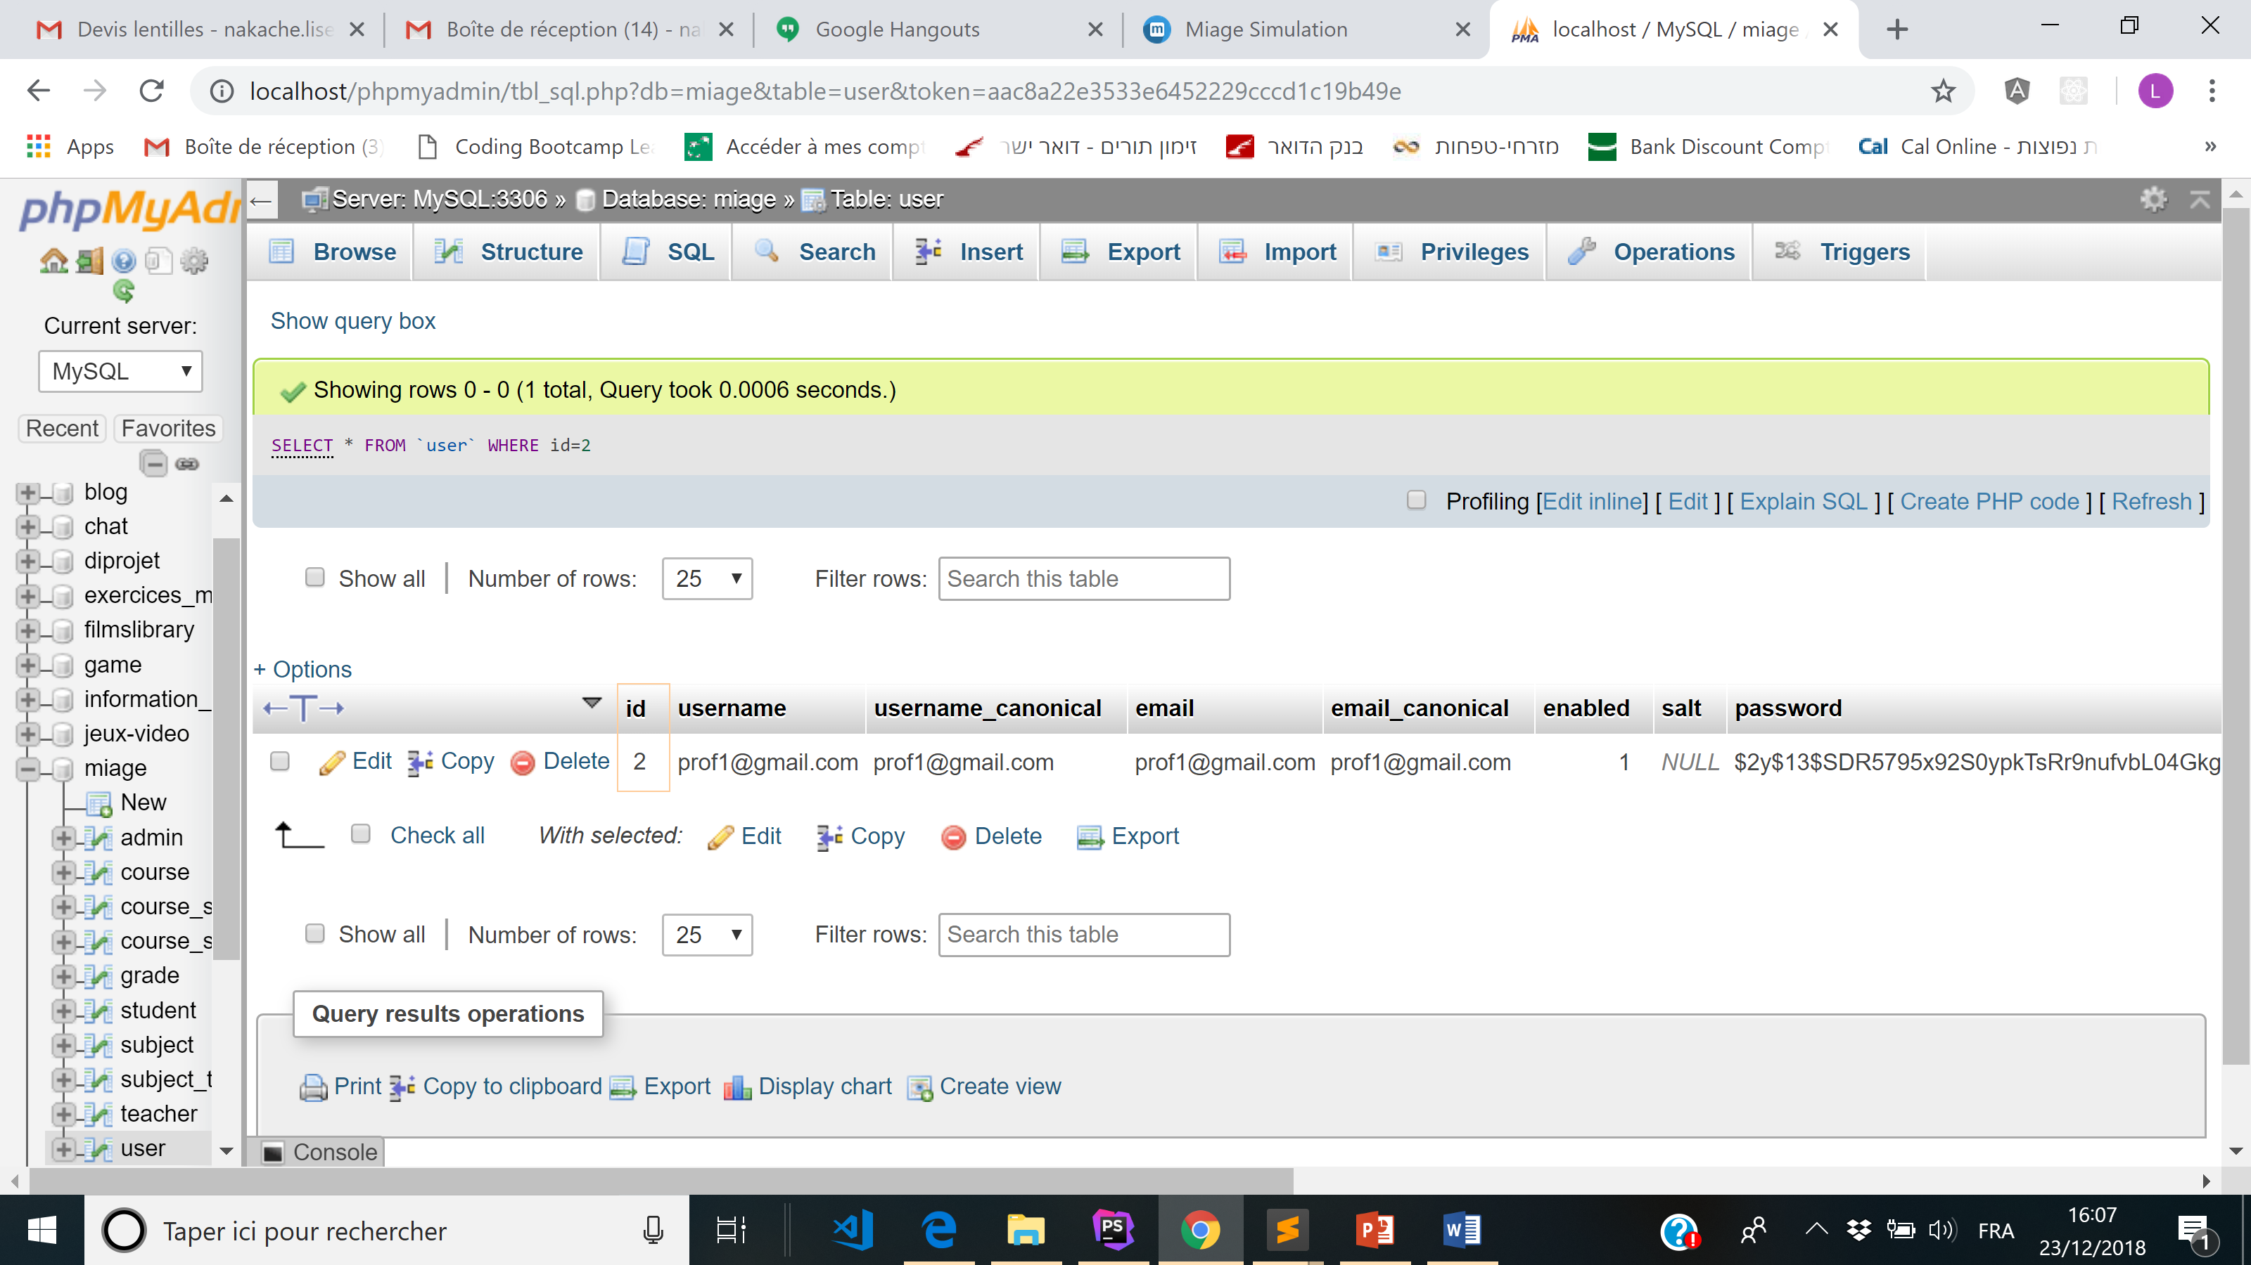
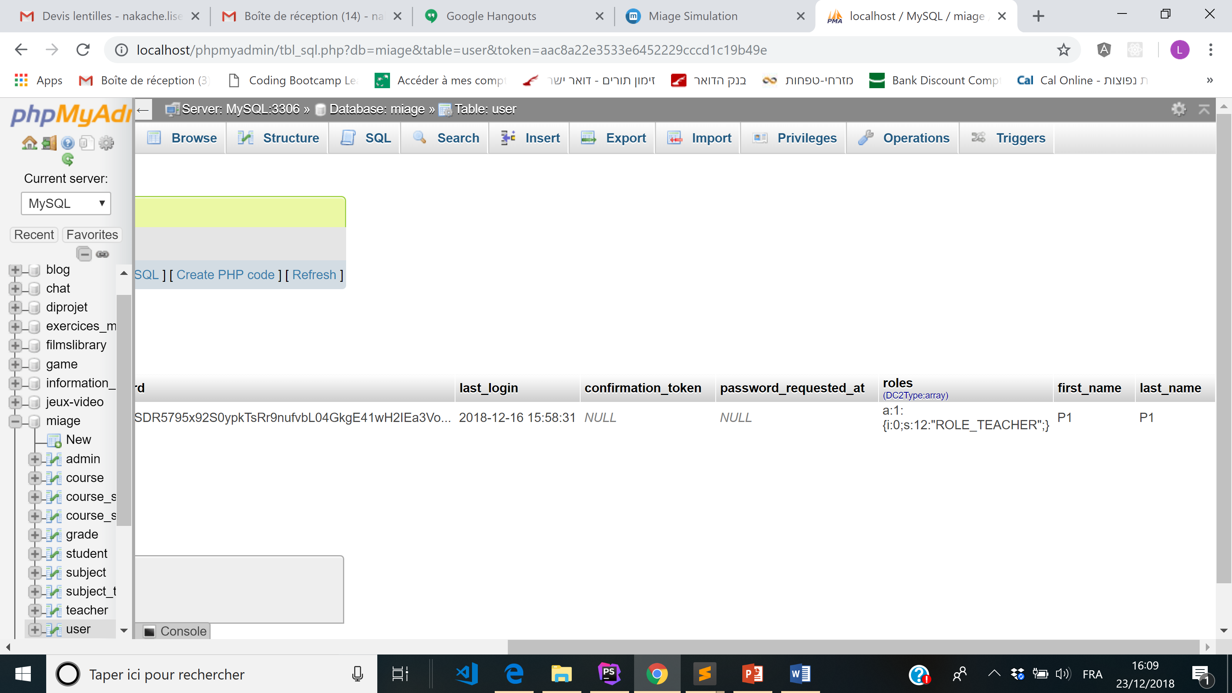
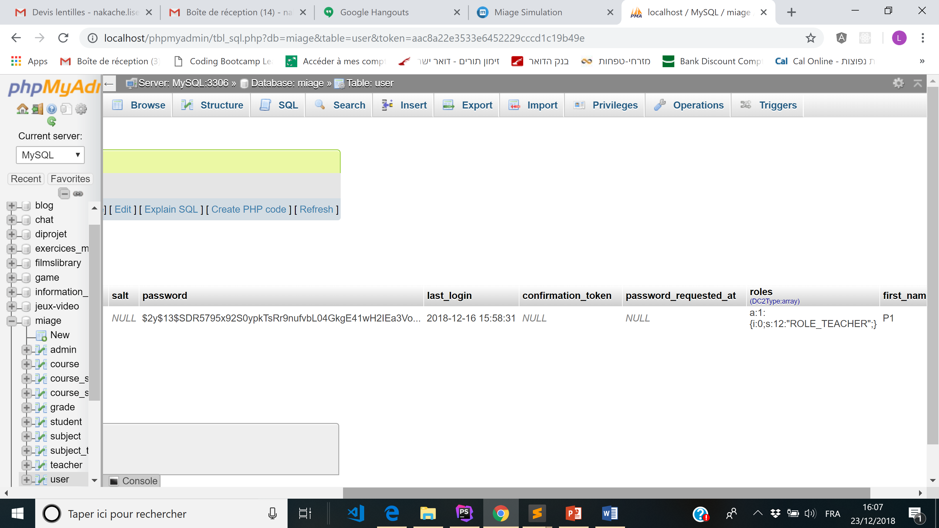
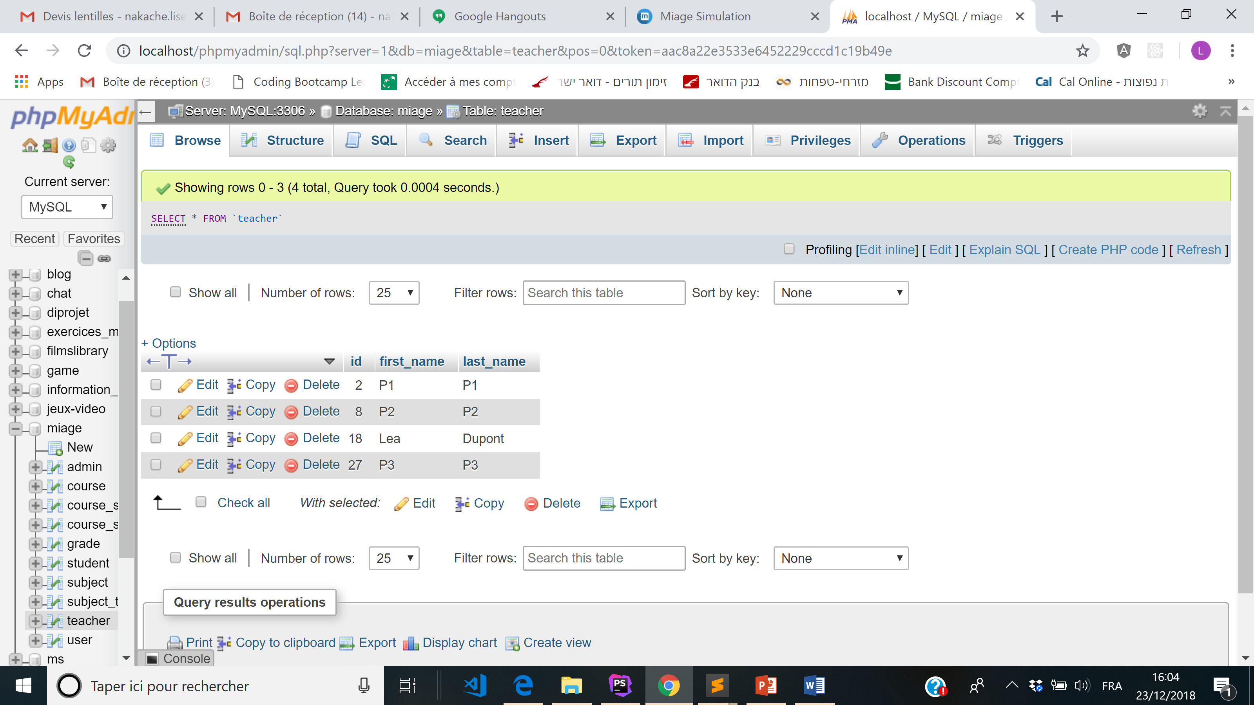
Résultat dans la base de données
User
Teacher

Slide 9
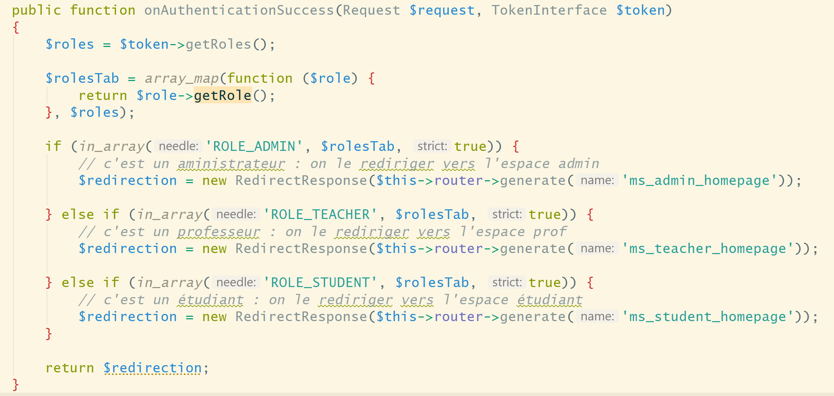
Connexion du professeur et redirection vers son interface
src/MS/PlatformBundle/Listener/AfterLoginRedirection.php

Slide 10
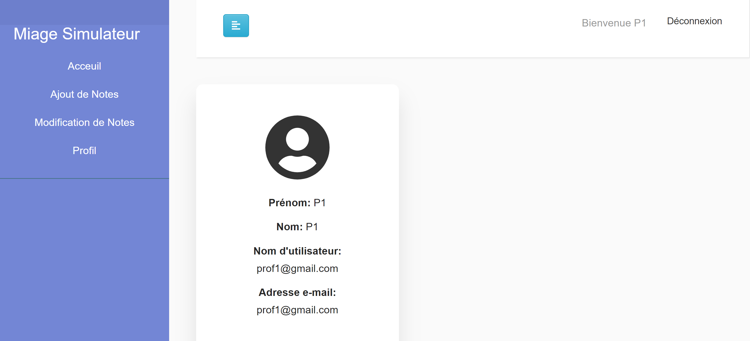
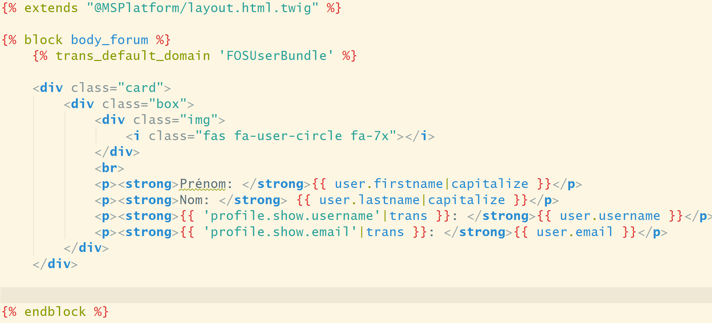
Profil du professeur : FOSUserBundle
app/Resources/FOSUserBundle/views/Profile/show.html.twig

Slide 11
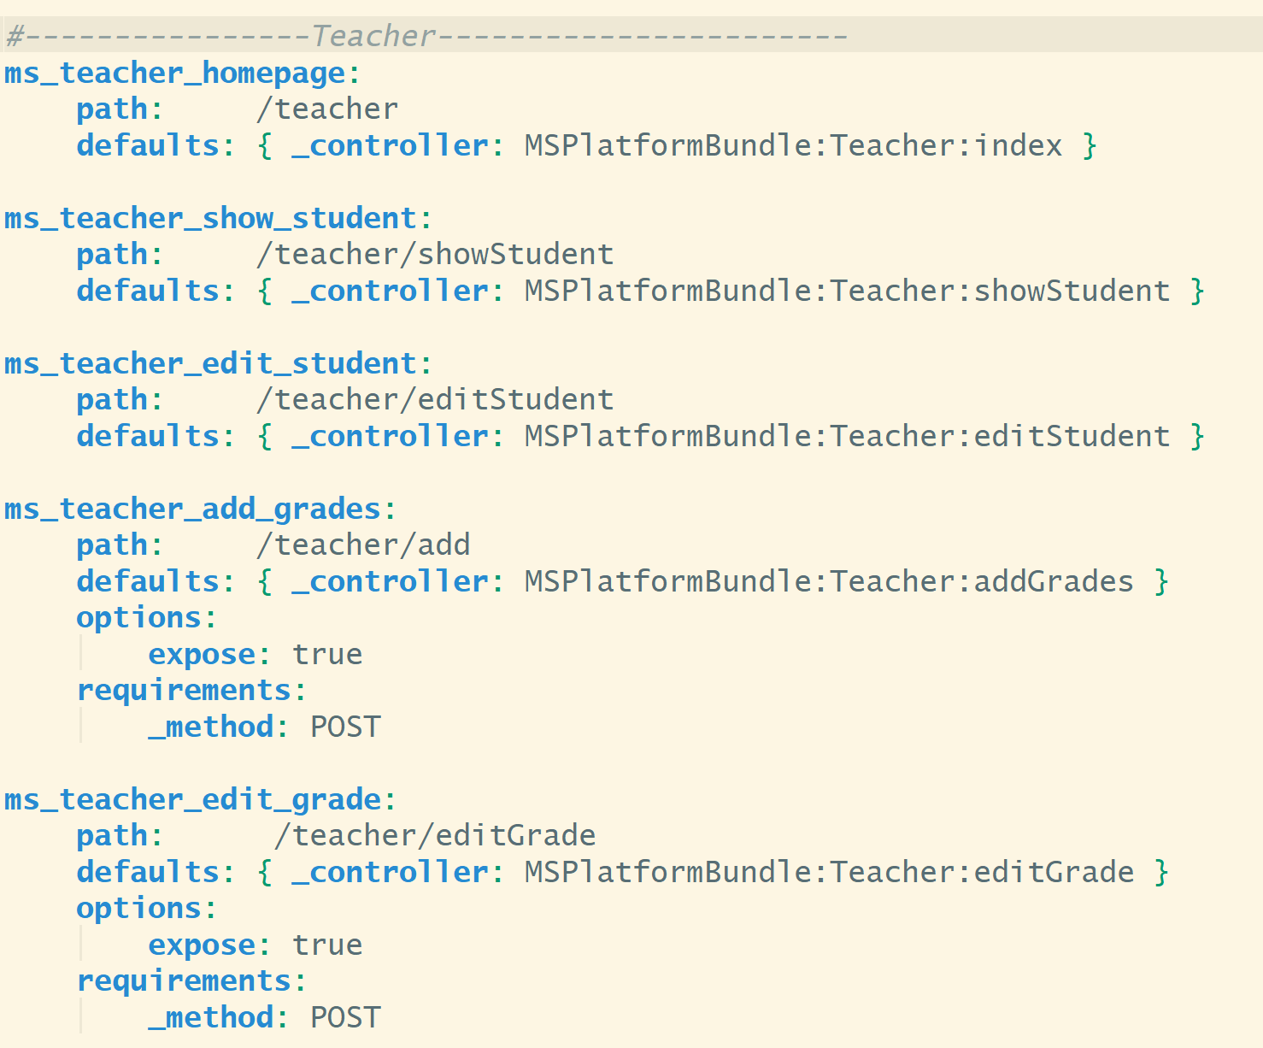
Les Routes
src\MS\PlatformBundle\Resources\config\routing.yml

Slide 12
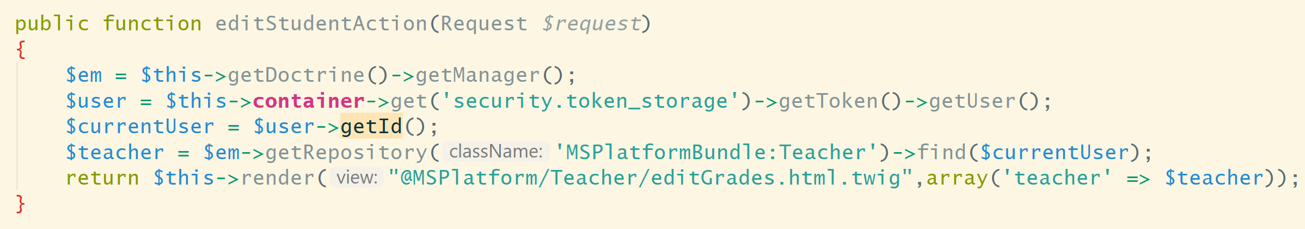
Affichage des notes pour les modifier: Controller
src/MS/PlatformBundle/Controller/TeacherController.php

Slide 13
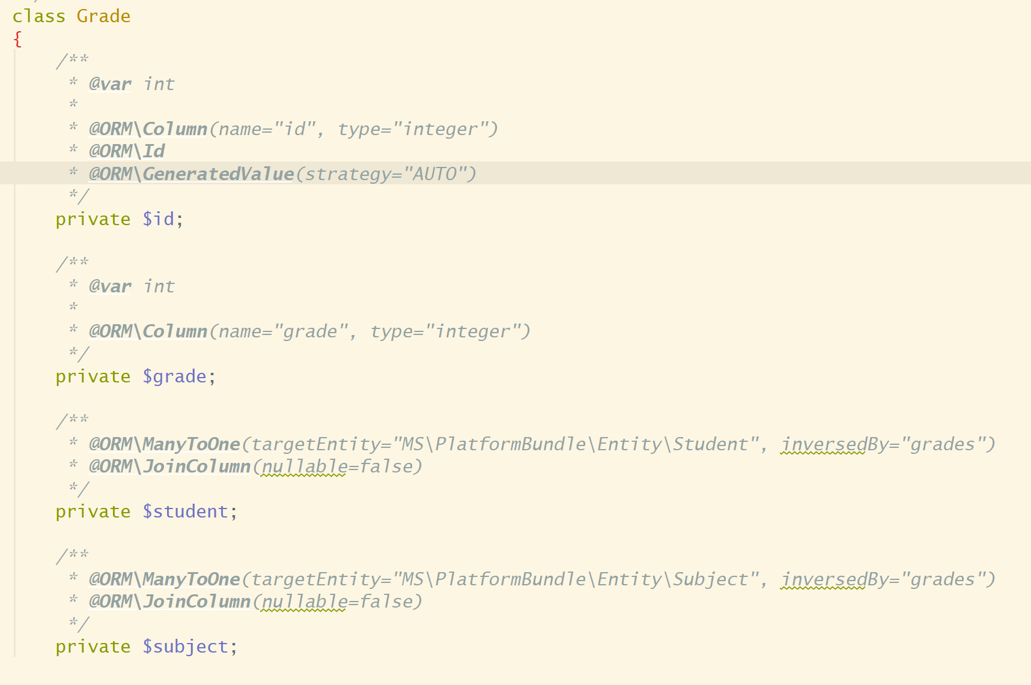
Entity Grade : Table Intermédiaire entre Subject et Student
Etudiant One-To-Many Note Many-To-One Matière.
Relation bidirectionnelle entre :
Grade et Student
Grade et Subject

Slide 14
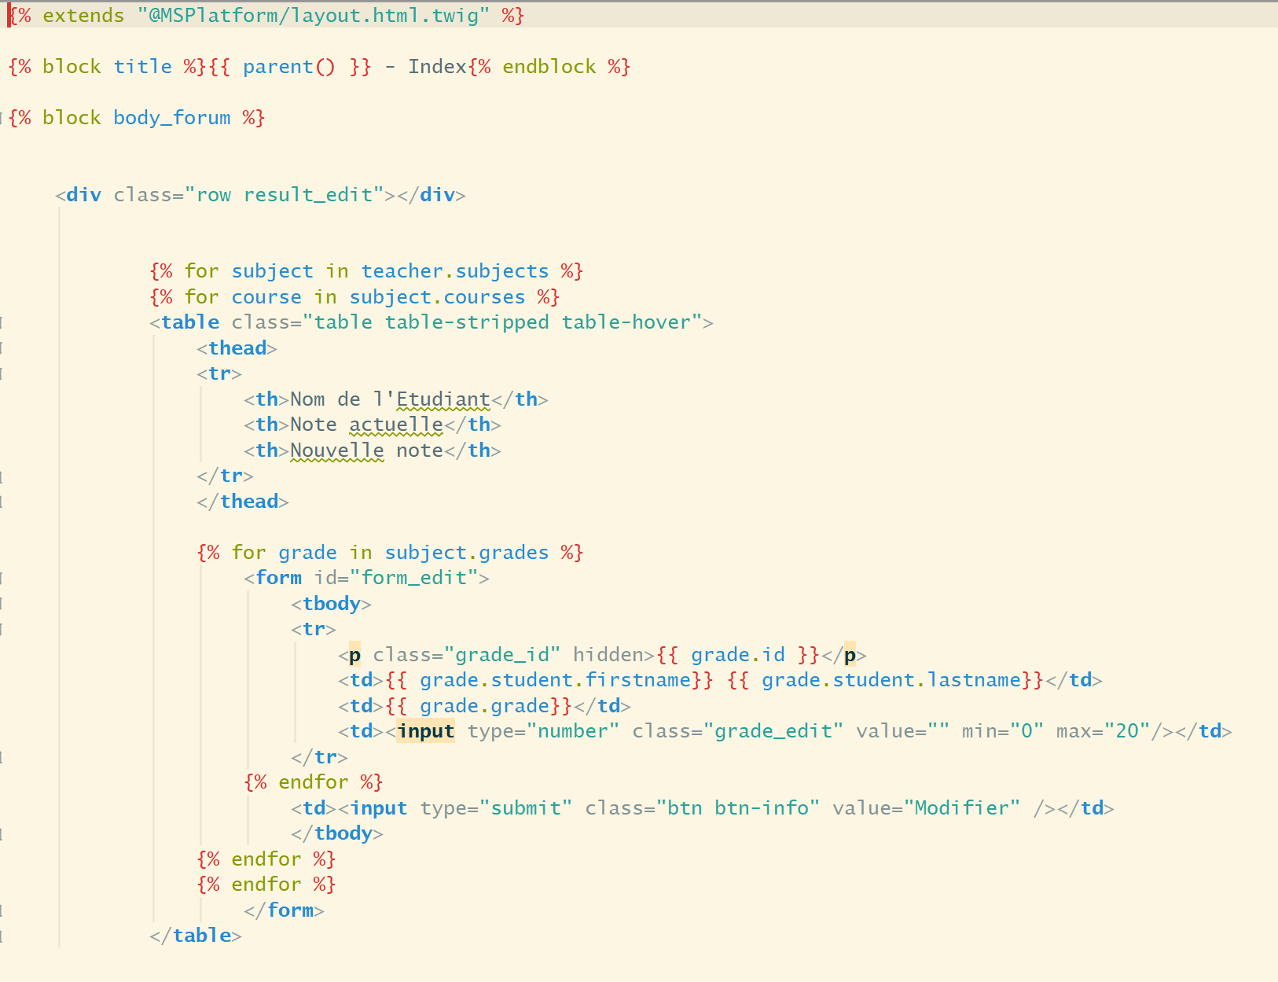
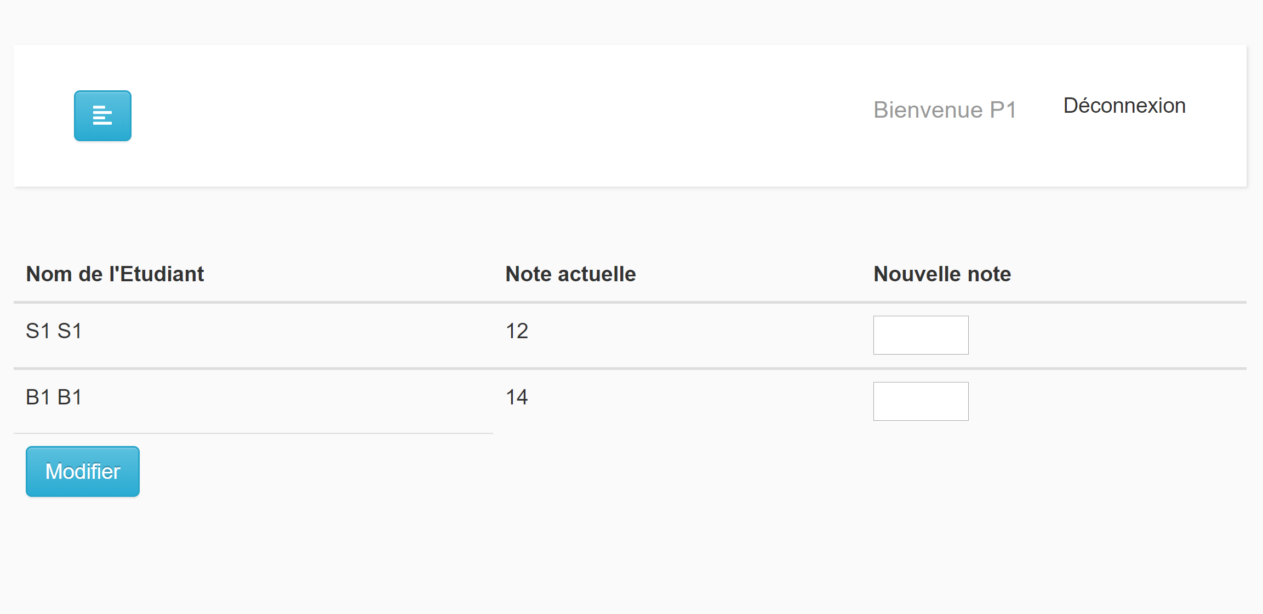
Affichage des notes pour les modifier: Template TWIG
src/MS/PlatformBundle/Resources/views/Teacher/editGrades.html.twig

Slide 15
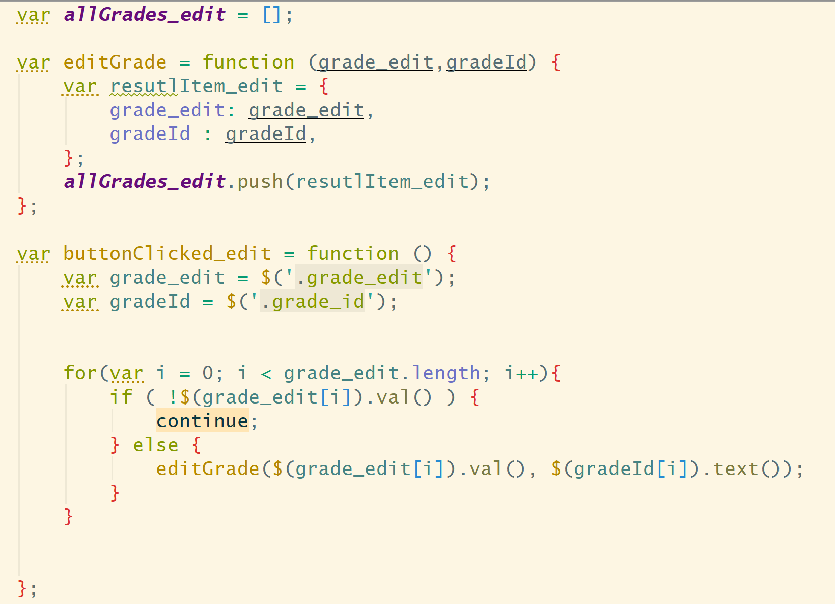
AJAX : Modification des notes
src/MS/PlatformBundle/Resources/public/js/editGrades.js

Slide 16
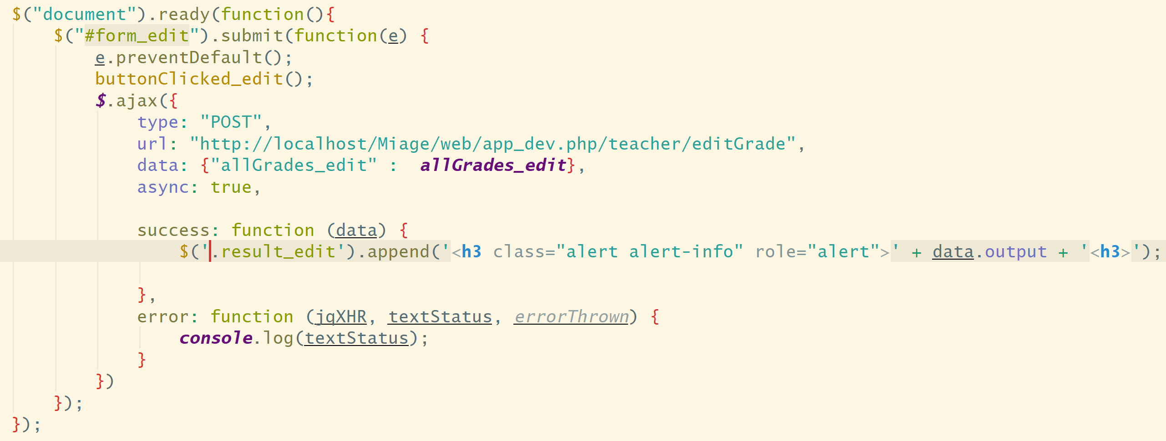
AJAX : Modification des notes

Slide 17
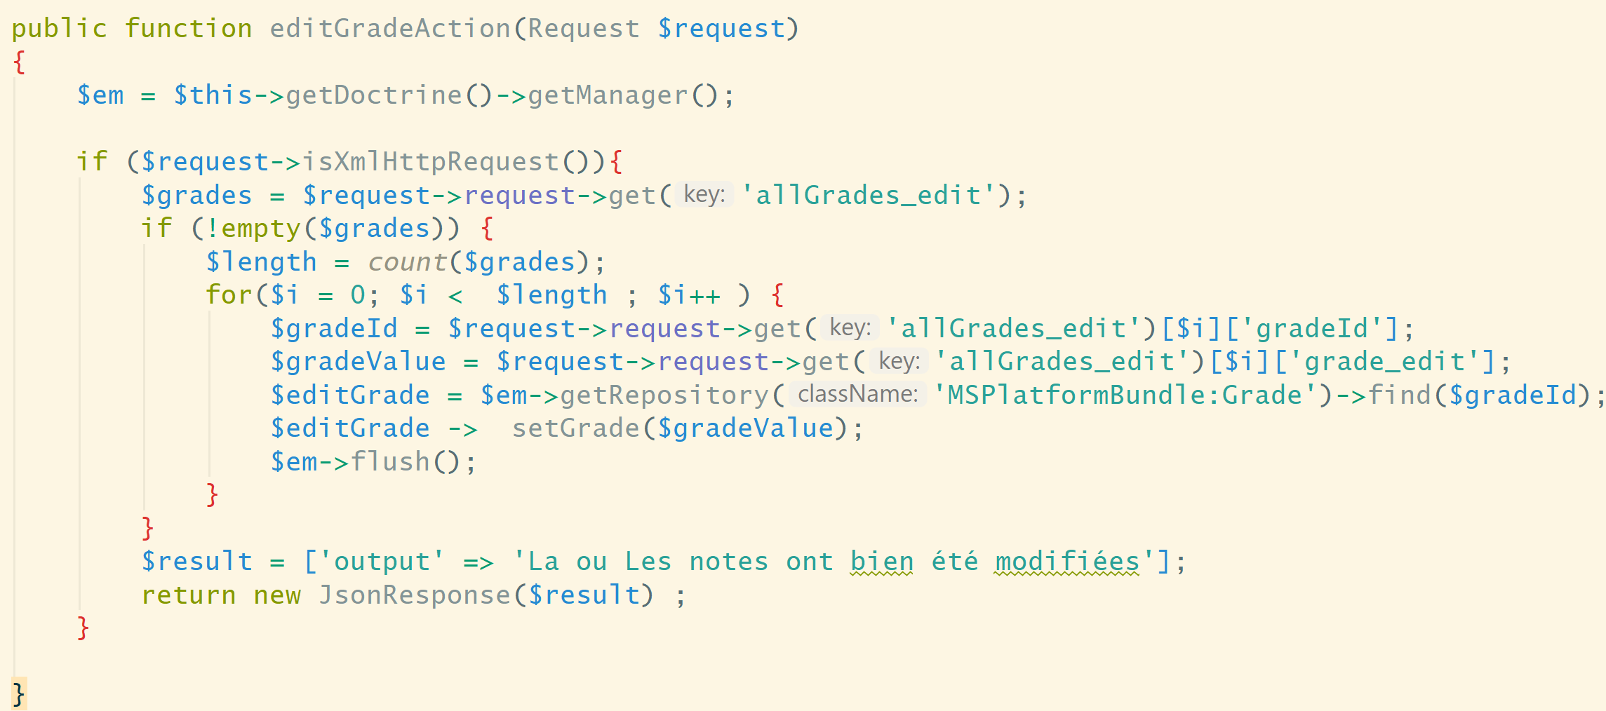
Modification des notes : Controller
src/MS/PlatformBundle/Controller/TeacherController.php

Slide 18
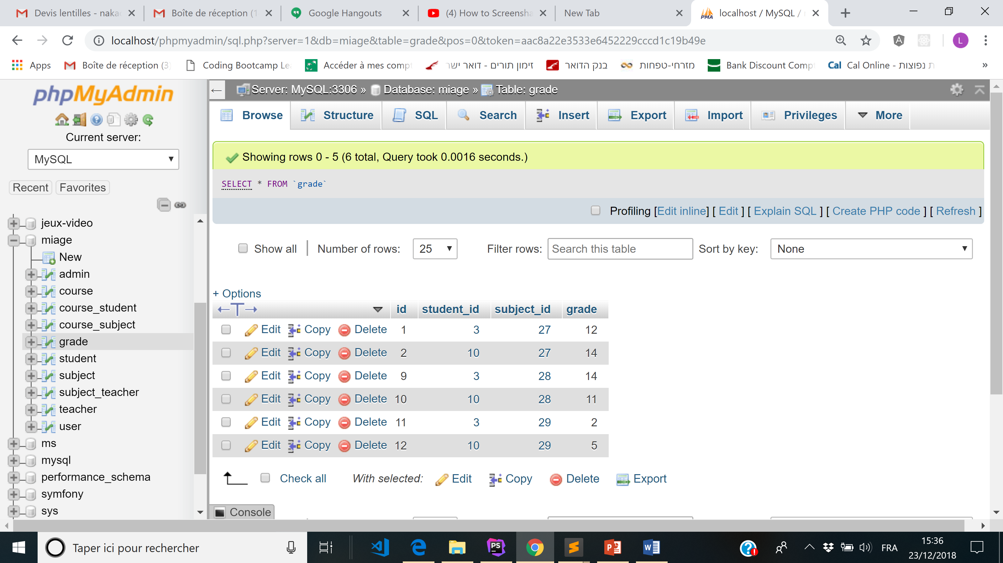
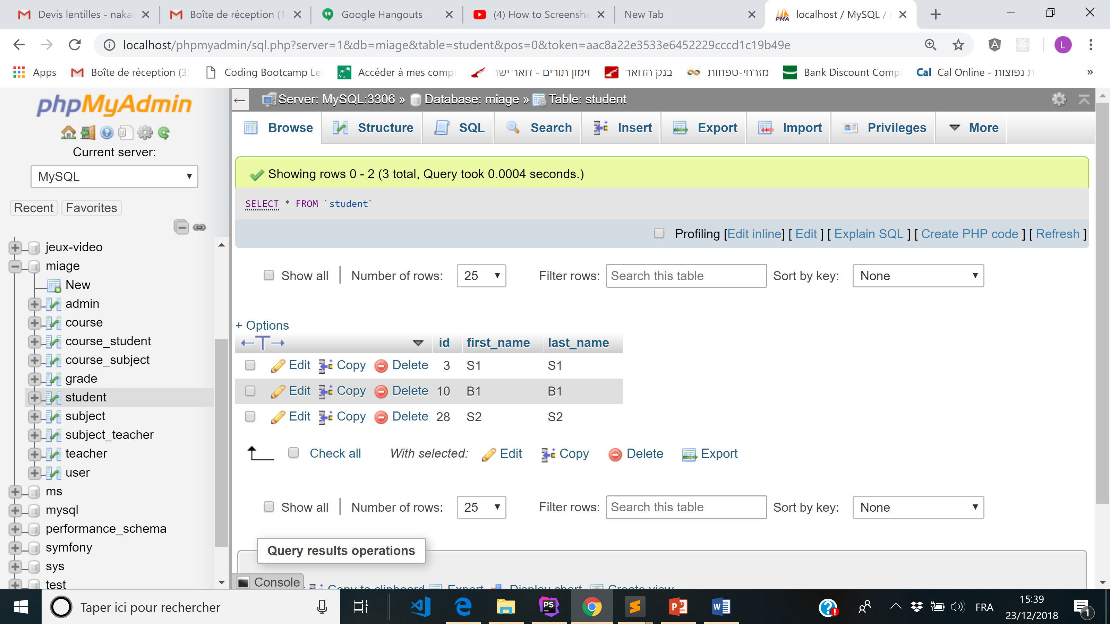
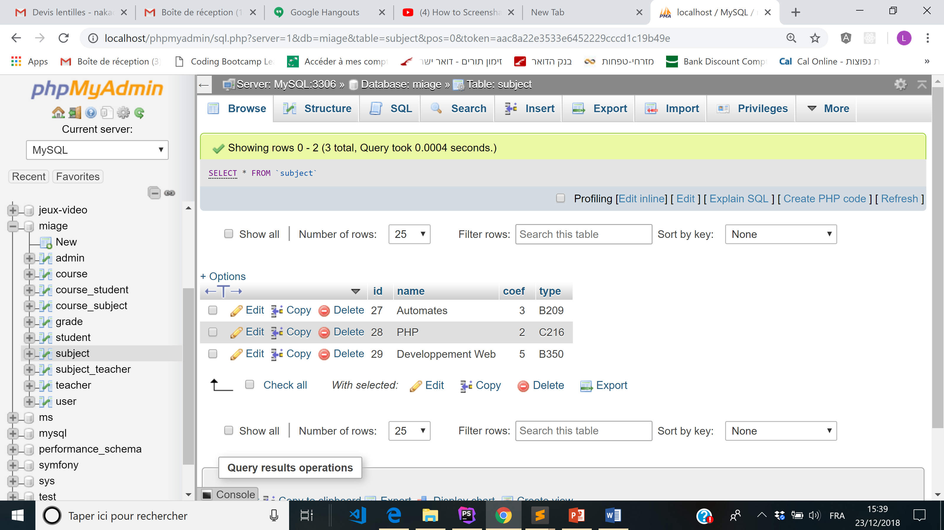
Résultat dans la base de données
Grade
Student
Subject

Slide 19
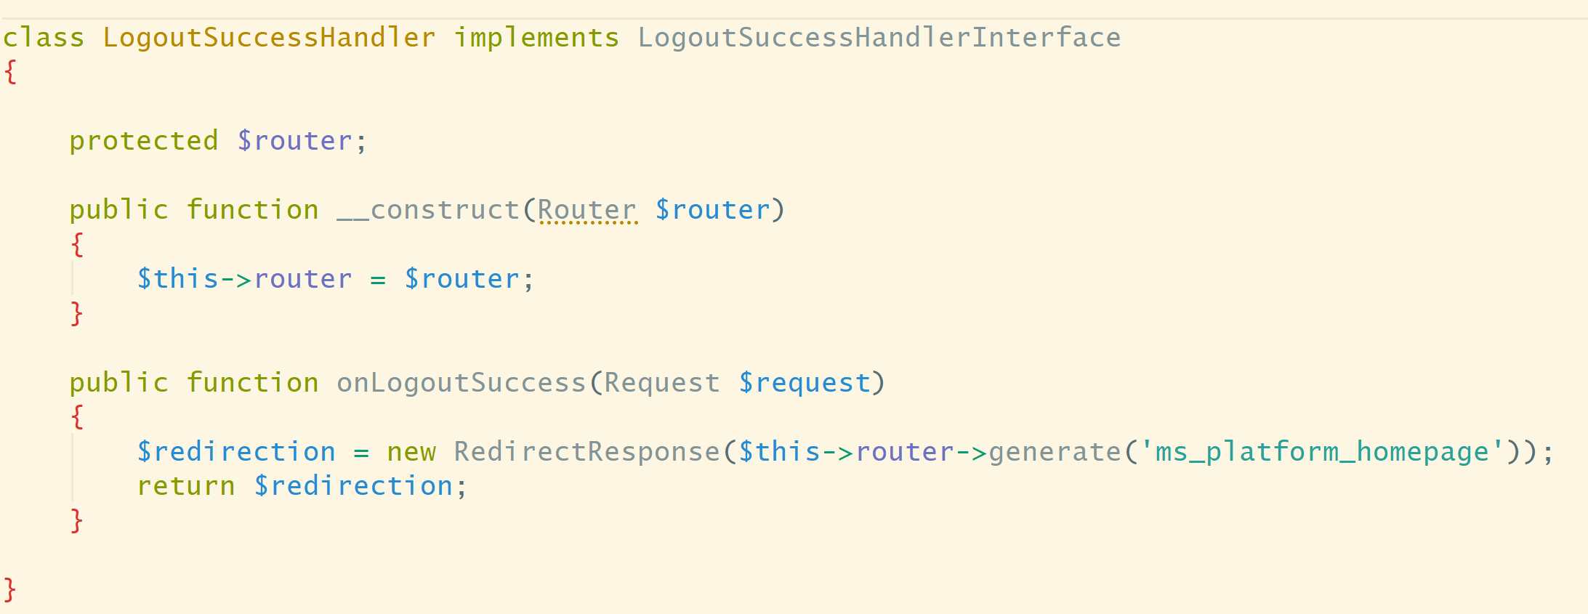
Logout et redirection vers le page d’accueil
src/MS/PlatformBundle/Listener/LogoutSuccessHandler.php

